Slide 1
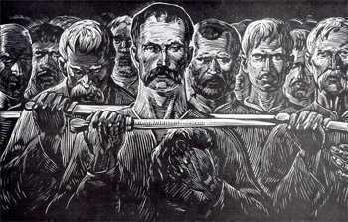
Поема «Гайдамаки» Т.Г.Шевченко як історичне джерело
Учасник: учениця 10-А класу
Енергодарської Малої Академії Наук Світлична Ольга Олександрівна Керівник проекту: вчитель історії Губарєва С. Ф.
Епіграф:
«Пекельнеє свято
По всій Україні сю ніч зареве,
Потече багато, багато,
багато Шляхетської крові.
Козак оживе…»

Slide 2
Мета:
Довести, що поема «Гайдамаки» є історичним джерелом для характеристики повстанського руху на Правобережній Україні у середині XVIII століття.
Завдання:
Зробити порівняльний аналіз освітлення Гайдамацького руху в науковому дослідженні М.Грушевського і літературному творі Т.Г.Шевченка «Гайдамаки».
Проаналізувати дослідження М.Грушевського по історичному факту Гайдамацького руху та Коліївщини.
Знайти літературне підтвердження цих фактів у поемі Т.Г.Шевченка «Гайдамаки».

Slide 3
План
Передумови подій
Хто такі Гайдамаки?
Привід до Гайдамацького повстання.
Причини Гайдамацького руху на Україні.
Розмах Гайдамацького руху.
Причини Коліївщини.
Керівники Коліївщини.
Чим закінчилась Коліївщина
Значення Гайдамацького руху.
Використані джерела.
Автор проекту.

Slide 4
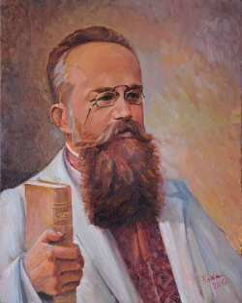
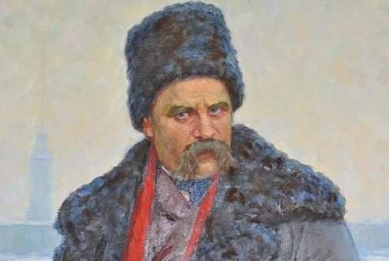
Передумови подій
М.Грушевський «Ілюстрована Історія України» С412
Т.Г.Шевченко «Кобзар» С57
М.Грушевський писав:
«Пани конфедерати займалися ти, що громили панів з противної партії, а війська козацькі й московські зачали їх самі громити»
Встає шляхетська земля,
І родом сто конфедератів
Розбрілись конфедерати
По Польщі, Волині,
По Литві, по Молдові
І по Україні.

Slide 5
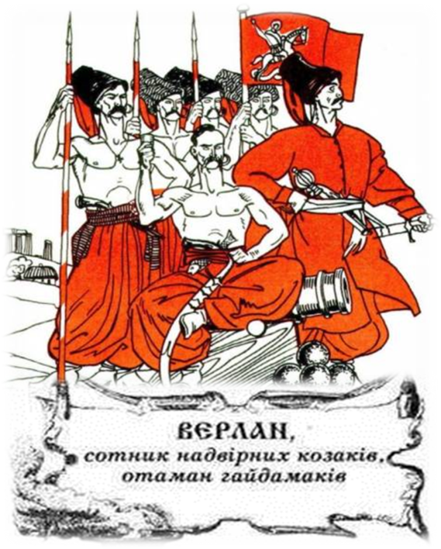
Хто такі Гайдамаки?
М.Грушевський «Ілюстрована Історія України» С411
Т.Г.Шевченко «Кобзар» С62
Гайдамаки - незаможні селяни, наймані робітники, дрібна шляхта й нижче духовенство, які були борцями проти польської неволі.
Як то тяжко блукать в світі
Сироті без роду;
А до того — душа щира,
Козацького роду,
Не одцуравсь того слова,
Що мати співала,
Як малого повивала,
З малим розмовляла;
Не одцуравсь того слова,
Що про Україну.

Slide 6
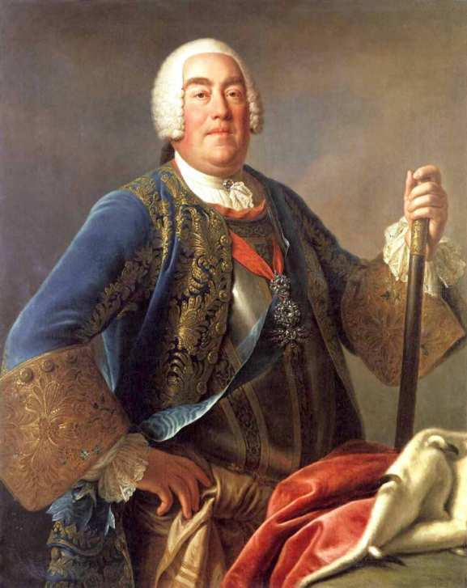
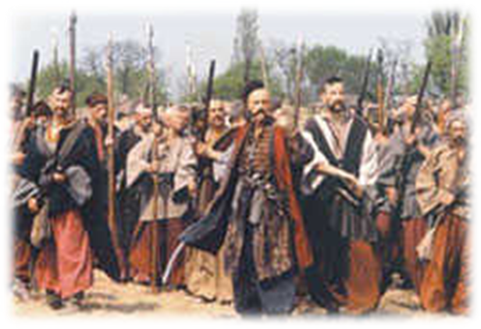
Привід до повстання
М.Грушевський «Ілюстрована Історія України» С412
Т.Г.Шевченко «Кобзар» С64
Боротьба за нового короля:
польські пани поділилися на дві партії, і одні хотіли Августа III саксонського, а інші старого Лєщинського.
Встає шляхетськая земля,
І разом сто конфедерацій.
Розбрілись конфедерати
По Польщі, Волині,
По Литві, по Молдаванах
І по Україні;
Розбрілися та й забули
Волю рятувати,
Полигалися з жидами,
Та й ну руйнувати.
Август III Саксонський

Slide 7
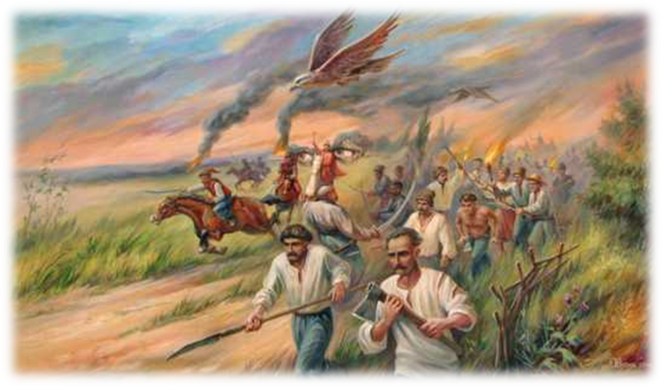
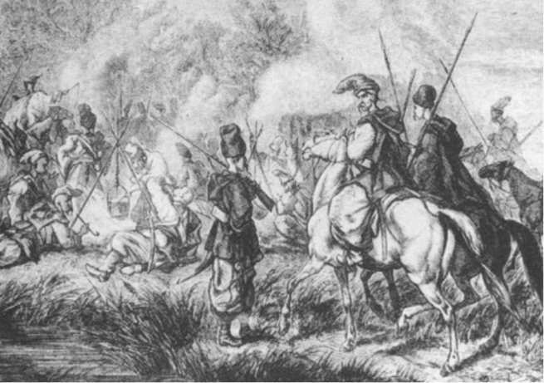
Причина Гайдамацького
повстання
М.Грушевський «Ілюстрована Історія України» С412
Т.Г.Шевченко «Кобзар» С63-64
Серед сього замішання колотнечі гайдамацькі ватаги робили що хотіли, них почали підійматися й селянство, сподіваючись, що тепер удасться вигнати панів з України, як за Хмельницького
1. Шляхта репетує,
А магнати палять хати,
Шабельки гартують.
2. Руйнували, мордували,
Церквами топили...
А тим часом гайдамаки
Ножі освятили.

Slide 8
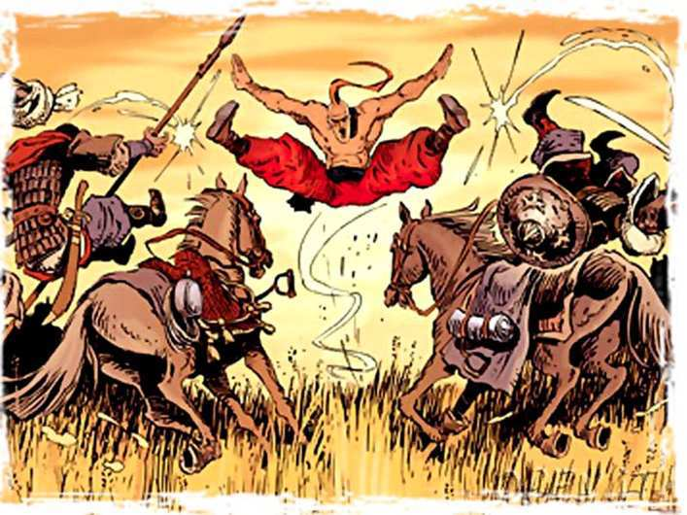
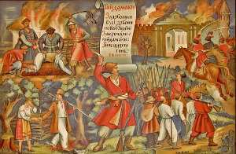
Розмах Гайдамацького
руху
М.Грушевський «Ілюстрована Історія України» С414
Т.Г.Шевченко «Кобзар» С77
Розколихана повстанням 1734 року, гайдамаччина не переставала непокоїти польську шляхту на правобережжі до 1760-х років.
Розвелося чимало таких людей, що для них сі походи стали звичайним заняттям, і вели його рік у рік.
Ото гайдамаки. На ґвалт України
Орли налетіли; вони рознесуть
Ляхам, жидам кару;
За кров і пожари
Пеклом гайдамаки ляхам оддадуть.

Slide 9
Причини Коліївщини
М.Грушевський «Ілюстрована Історія України» С416
Т.Г.Шевченко «Кобзар» С75
Панське господарство переживало складні часи;
Значний вплив на селян мала близькість вільного Запоріжжя;
На півдні Київщини загострилися релігійні суперечності
… конфедерати
Кричать до титаря: «Хоч жить?
Скажи, де гроші?»
Той мовчить.
Налигачем скрутили руки,
Об землю вдарили — нема,
Нема ні слова.
«Мало муки!
Давайте приску! Де смола?
Кропи його! Отак! Холоне?
Мерщій же приском посипай!
Що? скажеш, шельмо?.. І не стогне!
Завзята бестія! Стривай!»

Slide 10
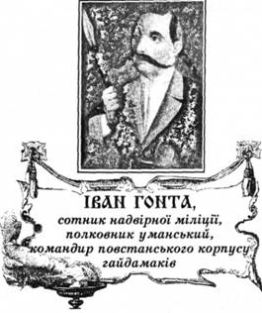
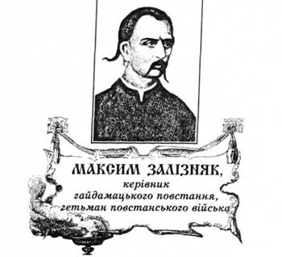
Керівники Коліївщини
М.Грушевський «Ілюстрована Історія України» С417
Т.Г.Шевченко «Кобзар» С98
Сотник двірських козаків Потоцького Іван Гонта, що мав в своїй обороні Умань, й Максим Залізняк.
Стоїть Гонта з Залізняком,
Кричать: «Ляхам кари!
Кари ляхам, щоб каялись!»

Slide 11
Чим закінчилась
Коліївщина
М.Грушевський «Ілюстрована Історія України» С419
Т.Г.Шевченко «Кобзар» С117
Гонту і Залізняка заарештували;
Російських підданих відіслано на суд в Київ;
Польських віддано польському начальству, що справляло лютий суд на місці, побиваючи багато людей на смерть або на ріжні муки люті;
Тяжкими муками змучено Гонту.
Погуляли гайдамаки,
Добре погуляли:
Трохи не рік шляхетською
Кров’ю наповали
Україну та й замовкли —
Ножі пощербили.
Нема Гонти; нема йому
Хреста, ні могили.
Буйні вітри розмахали
Попіл гайдамаки,
І нікому помолитись,
Нікому заплакать.

Slide 12
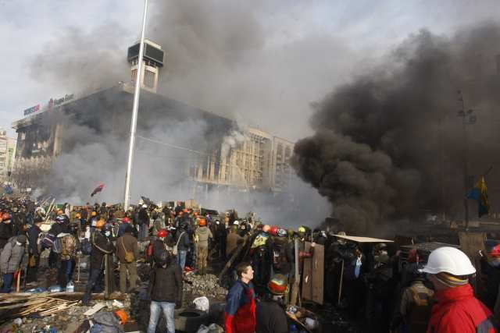
Значення гайдамацького
руху для сучасного
сьогодення
«Ми Гайдамаки, ми всі однакі»
Слова з Галицької народної пісні, про яку згадує М.Грушевський

Slide 13
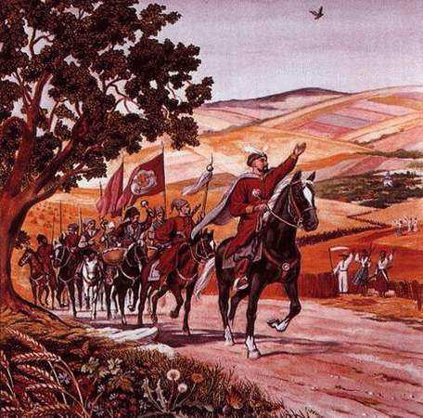
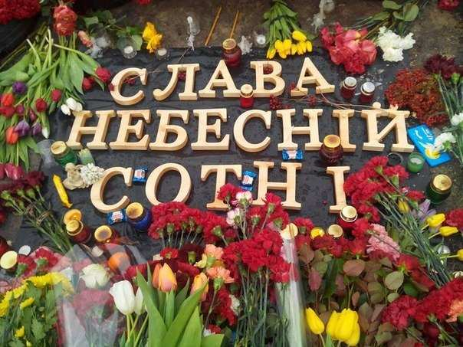
Слава Україні!
Героям Слава!
Слава козакам!
Слава Гайдамакам!
Слава Небесній Сотні!

Slide 14
Використані джерела:
WEB – джерела:
«Гайдамаки»;
«Коліївщина»;
Гайдамацький рух в Україні;
Тарас Шевченко «Гайдамаки»;
Гайдамаччина — потяг до волі;
Гайдамацький рух: причини, характер, розмах;
Образы предводителей гайдамацкого движения;
Образи ватажкiв в поемi Т.Шевченка «Гайдамаки»;
Аналіз історичної поеми «Гайдамаки» Т.Г. Шевченка;
Незабутні сторінки поеми Тараса Шевченка «Гайдамаки»;
Грушевський М.Грушевский - Ілюстрована історія України.

Slide 15
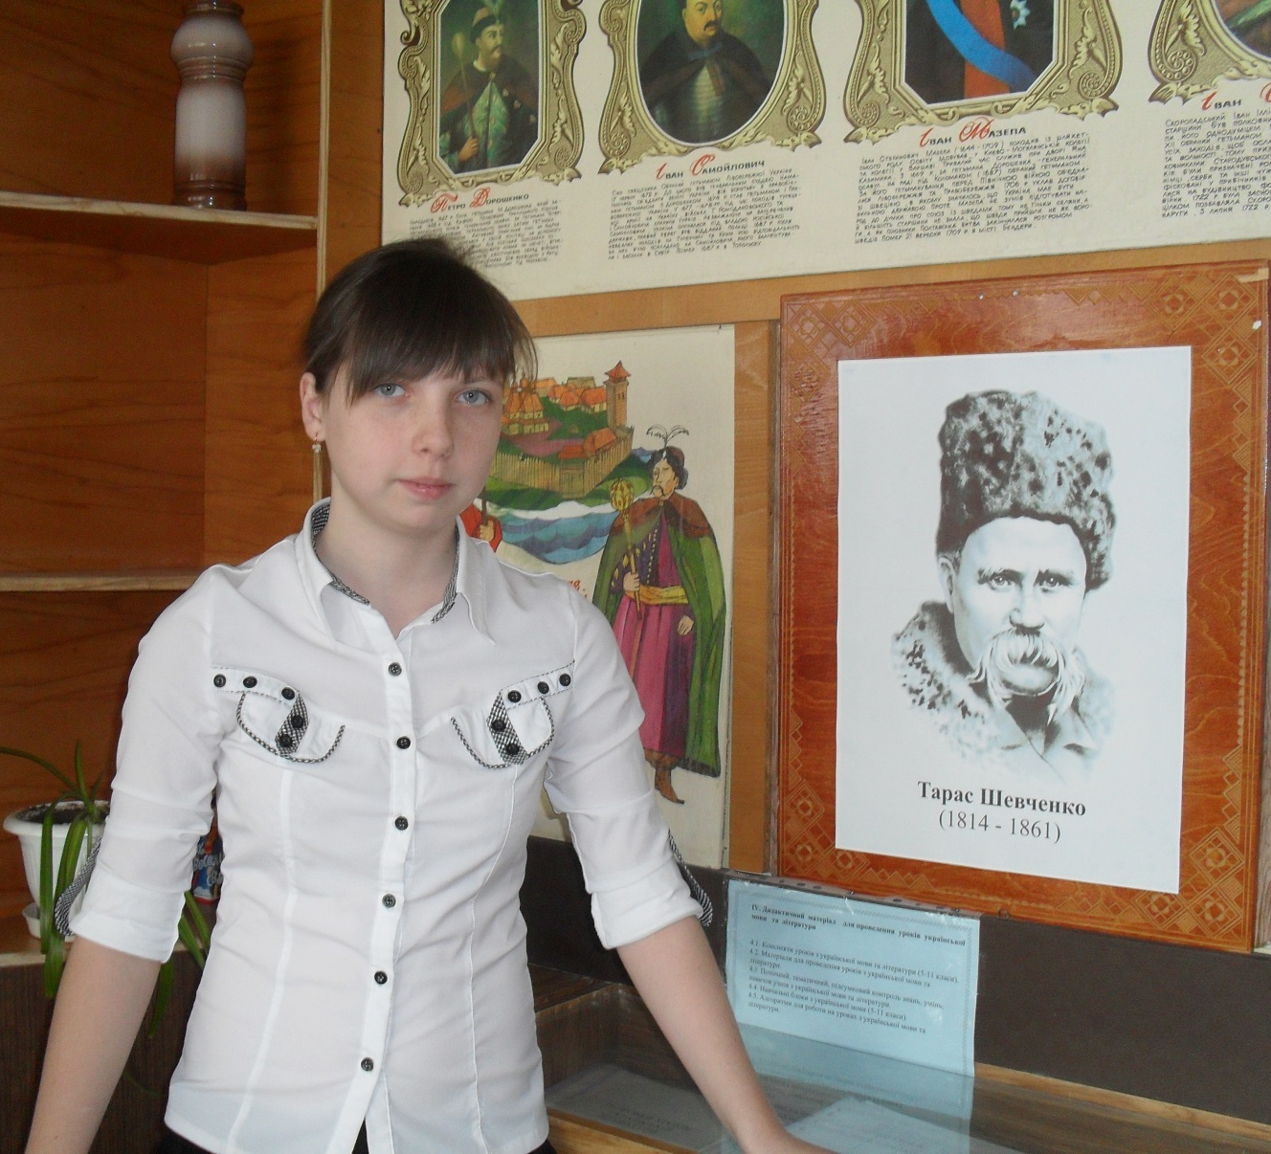
Автор проекту
Автор: учениця 10-А класу
Енергодарської Малої Академії Наук Світлична Ольга Олександрівна

Slide 16
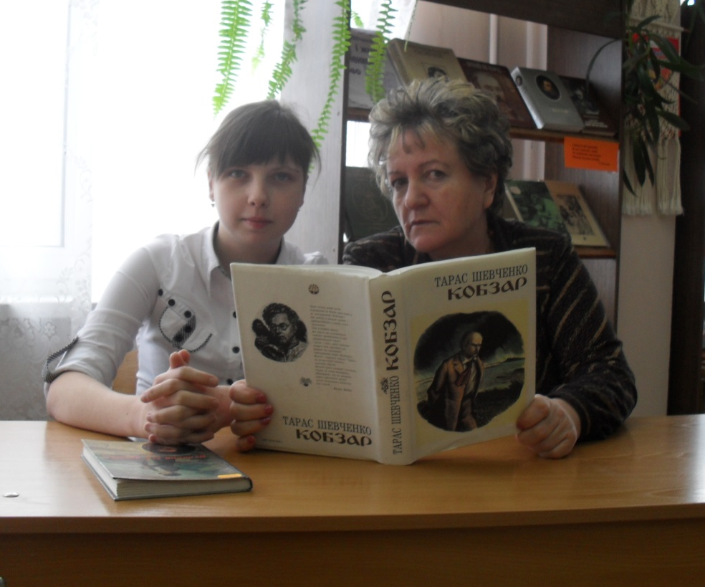
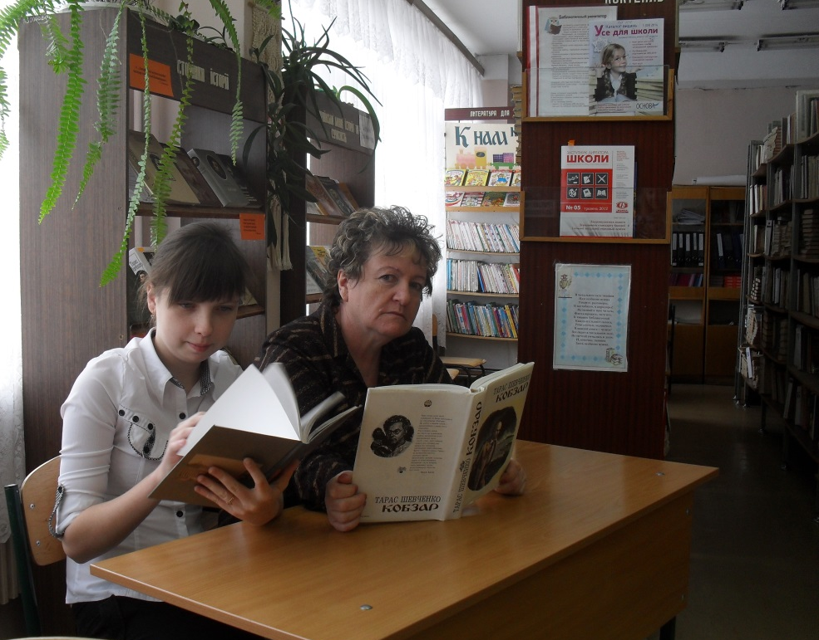
Робота з першоджерелами.
Шкільна бібліотека.

